Slide 1
ESTUDO METÓDICO
O EVANGELHO SEGUNDO O ESPIRITISMO
NÃO CREAIS EM
TODOS OS ESPÍRITOS
INSTRUÇÕES DOS
ESPÍRITOS
OS FALSOS PROFETAS
DA ERRATICIDADE
CAP. XXI
HAVERÁ FALSOS CRISTOS E
FALSOS PROFETAS

Slide 2
ALERTA DE S. JOÃO!
NÃO CREAIS EM QUALQUER ESPÍRITO;
EXPERIMENTAI SE OS ESPÍRITOS SÃO DE DEUS,
PORQUANTO MUITOS FALSOS PROFETAS SE
TÊM LEVANTADO NO MUNDO.
EPÍSTOLA 1ª, 4:1

Slide 3
OS FENÔMENOS ESPÍRITAS
PORQUE:
O ESPIRITISMO FACULTANDO A EXPLICAÇÃO DE CERTA ORDEM DE FENÔMENOS INCOMPREENDIDOS ATÉ O PRESENTE, DESTRÓI O QUE AINDA
RESTAVA NO DOMÍNIO DO MARAVILHOSO.
NÃO ABONAM OS FALSOS CRISTOS E OS
FALSOS PROFETAS, MAS DESFEREM
GOLPE MORTAL NELES.

Slide 4
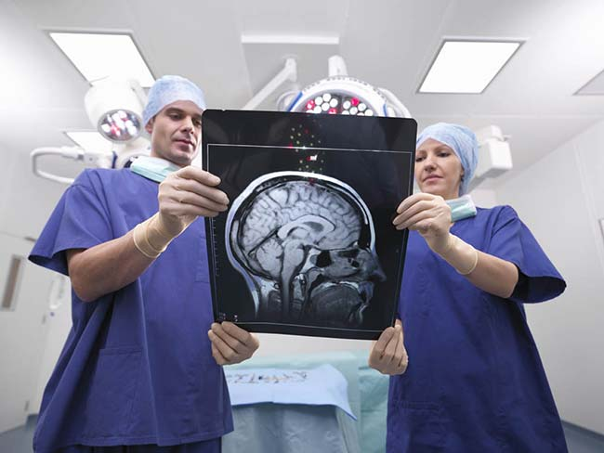
O ESPIRITISMO
COMO:
NÃO FAZ MILAGRES!
REVELA AS LEIS DO MUNDO ESPIRITUAL.
A CIÊNCIA REVELA AS LEIS DO MUNDO MATERIAL. AMBAS LEIS DA NATUREZA.

Slide 5
A CIÊNCIA ESPÍRITA
PESQUISANDO A CAUSA DE CERTOS
FENÔMENOS, DE MUITOS MISTÉRIOS
LEVANTA ELA O VÉU.
POIS, A VERDADE É COMO O SOL:
DISSIPA OS MAIS DENSOS NEVOEIROS.

Slide 6
OS FALSOS PROFETAS REVELADOS
POR JESUS:
SEUS ATOS NÃO CORRESPONDEM
AOS SEUS CONSELHOS.
OS ENCARNADOS; HOMENS QUE EXPLORAM OS FENÔMENOS EM PROVEITO PRÓPRIO.
ATUAM PELOS FENÔMENOS.

Slide 7
OS FALSOS PROFETAS REVELADOS
PELO
ESPIRITISMO:
ESPÍRITOS ENGANADORES, HIPÓCRITAS,
ORGULHOSOS, PSEUDO-SÁBIOS...
ATUAM PELA MEDIUNIDADE.
OS DESENCARNADOS.

Slide 8
IDENTIFICAÇÃO DOS ESPÍRITOS
“FALSOS PROFETAS”
CARACTERÍSTICAS:
SUAS TEORIAS:
PASSÁ-LAS PELO CRIVO DA RAZÃO
E DA LÓGICA.
SEMEIAM A DESUNIÃO.
IMPELEM OS GRUPOS AO ISOLAMENTO.
SUBMETÊ-LAS AO BOM-SENSO DAS MASSAS.
VERIFICÁ-LAS EM OUTROS GRUPOS.
DÃO-SE NOMES RESPEITÁVEIS.

Slide 9
NAS COMUNICAÇÕES DOS ESPÍRITOS
DESCONFIAR DAS QUE:
REPELI SEM CONDESCENDÊNCIA TODOS OS
ESPÍRITOS QUE SE APRESENTAM COMO
CONSELHEIROS EXCLUSIVOS, PREGANDO
A SEPARAÇÃO E O INSULAMENTO.
TRAZEM CARÁTER DE MISTICISMO.
PRESCREVEM CERIMÔNIAS E
ATOS EXTRAVAGANTES.

Slide 10
“EXPERIMENTAI SE OS ESPÍRITOS
SÃO DE DEUS”
O ESPIRITISMO NOS FACULTA OS MEIOS
DE EXPERIMENTÁ-LOS, APONTANDO OS
CARACTERES PELOS QUAIS SE RECONHECEM
OS BONS ESPÍRITOS.
JULGAM-SE OS ESPÍRITOS PELA
QUALIDADE DE SUAS OBRAS!
CARACTERES SEMPRE MORAIS,
NUNCA MATERIAIS.

Slide 11
LUOZ, ESPÍRITO PROTETOR
(CARLSRUHE - 1861)
APRENDEI A DISTINGUIR OS BONS DOS MAUS ESPÍRITOS, PARA NÃO VOS TORNARDES
FALSOS PROFETAS.
ENTRE OS INVISÍVEIS, TAMBÉM HÁ OS QUE SE COMPRAZEM EM ILUDIR, SE LHES DEPARA OCASIÃO.

Slide 12
REFLEXÕES
IDEALIZAR UM OBJETIVO PARA CONTEÚDO.
COMENTAR A IDEIA DE COMPREENSÃO MAIS DIFÍCIL.
EXPOR A IDEIA QUE LHE CAUSOU MAIOR IMPACTO.
PROPOR APLICAÇÕES PRÁTICAS DO TEMA ESTUDADO.

